Slide 1

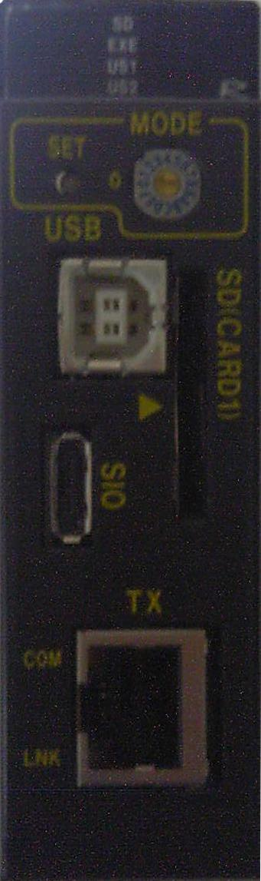
F3SP69-9S/C12のﾌｧｰﾑ書き込み確認
・F3SP69-9S/C12のﾌｧｰﾑ書き込みを実施してください。（SDｶｰﾄﾞにて書き込み。FG0-F3SP69参照）
・書き込み完了後、製品F3SP69-9S/C12を検査用ﾍﾞｰｽﾓｼﾞｭｰﾙのｽﾛｯﾄ2に実装してSIOｹｰﾌﾞﾙを接続してください。
・MODEｽｲｯﾁを0に設定してください。
SIOｹｰﾌﾞﾙ
よろしければ、確認をおしてください。

